Slide 1
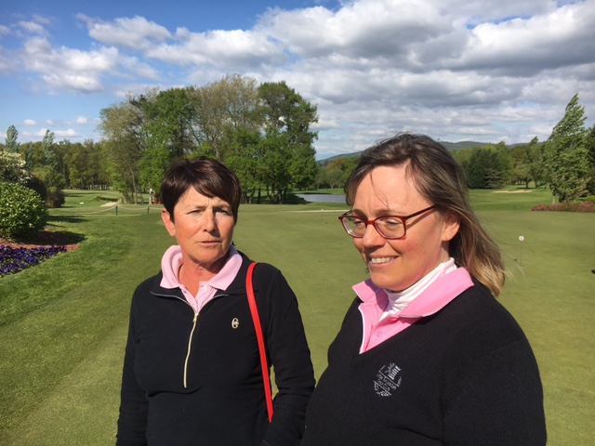
Championnat du club Foursome 2017 série Dames
finale
Vainqueur 2017
?
1
2&1
Geneviève Pons et Denise Chamant
?
2
Geneviève Pons et Denise Chamant
Michèle Tizzani et GuIlaine Bras
AS/PSO le 16 avril 2017

Slide 2
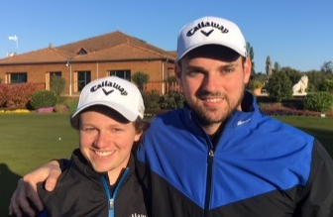
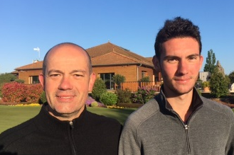
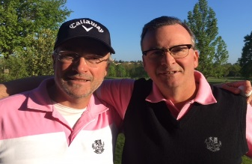
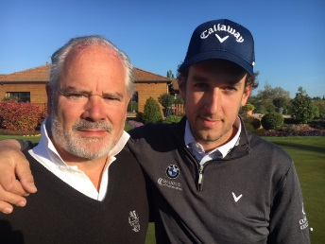
Championnat du club Foursome 2017 1ère série Messieurs
Demi finales
finale
Vainqueur 2017
1
?
6&4
Valentin Prost et Olivier Clavier : score 81
Valentin Prost et Olivier Clavier score 81
?
?
4
2&1
Christophe Dutel et Jéremy Dutel : score 92
2
4&3
?
Aymeric Laurent et Renaud Laurent : score 82
Valentin Prost et Olivier Clavier
3
Guillaume Gontard et Romain Baudier: score85
AS/PSO le 17 avril 2017

Slide 3
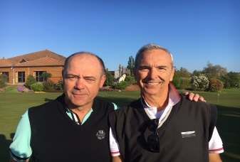
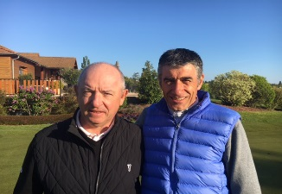
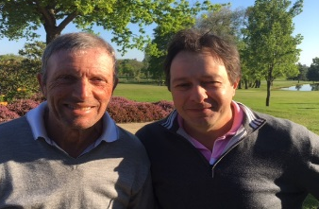
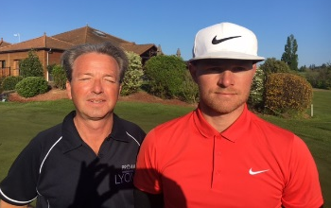
Championnat du club Foursome 2017 2^{ième} série Messieurs
Demi finales
finale
Vainqueur 2017
1
?
4&3
Claude Pelissier et Eric Jousselin : score 86
?
?
4
20^{ième}
Luc Helterlin et Christian Miribel: score 90
2
?
3&1
Bernard Guindon et Philippe Crancée
Thierry Vincent et Nicolas Métral : score 87
3
Bernard Guindon et Philippe Crancée : score 89
AS/PSO le 17 avril 2017

